Slide 1
Arboviroses en Suisse: Actualités
Séminaire d’infectiologie pour les praticiens et praticiennes 3 juin 2026
Andrea Allgöwer
Secteur des maladies transmissibles et réponse sanitaire (MTRS) _ Service du médecin cantonal

Slide 2
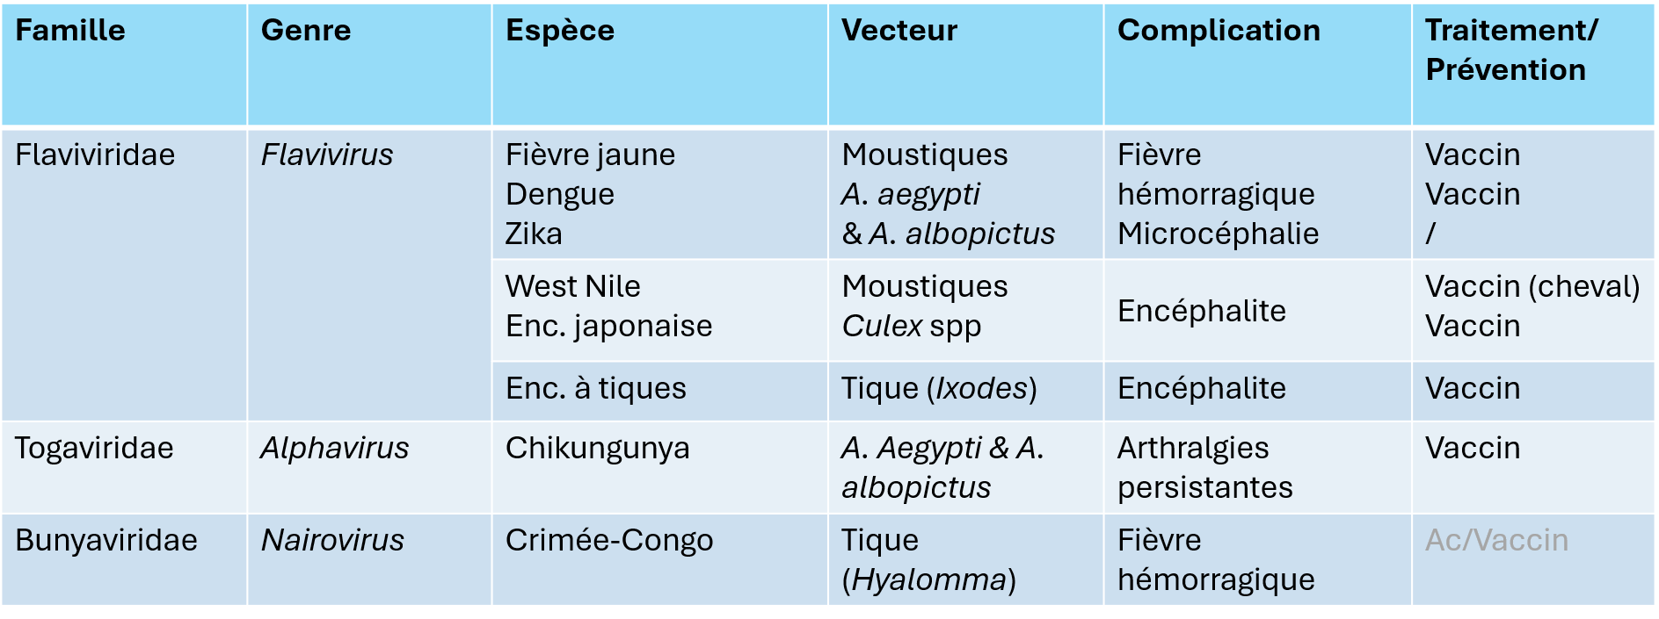
Arboviroses: arthropode-borne virus
Transmission dépendante du vecteur: présence, comportement + interaction avec l'humain
Risque épidémique le plus important: Dengue, Chikungunya et Zika
Présence de Aedes albopictus, transmission entre humain via vecteur, infectiosité rapide

Slide 3
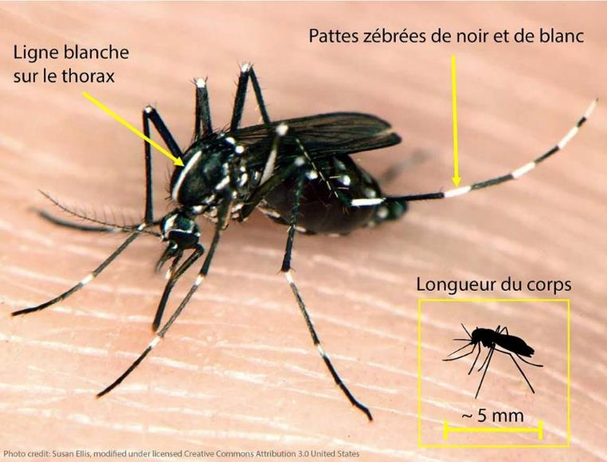
Moustique tigre: Aedes albopictus
Caractéristiques:
Petit (< 5 mm)
Silencieux
Pique le jour, en extérieur
Pique plusieurs fois/repas (nuisances!)
Se repose dans des zones de végétations, ombragées
Urbain, contenants artificiels
Longueur de vol 1.5 m (max 2m)
Période d'activité: mai à octobre

Slide 4
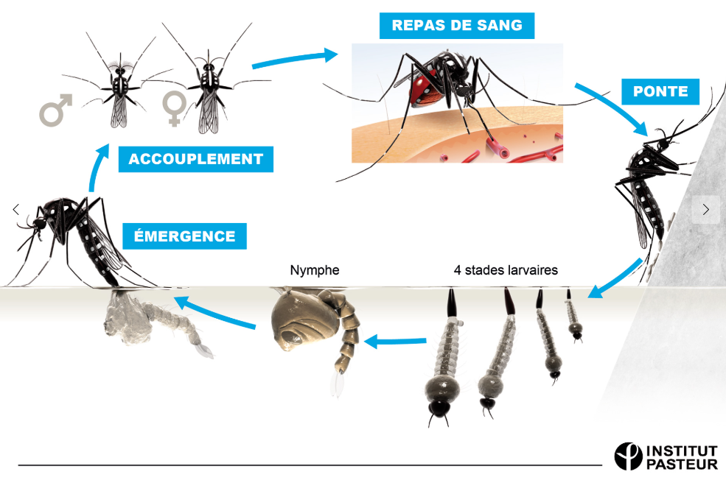
Le cycle de développement du moustique_ Aedes spp.
Stade adulte
Nectarivor
Seul la femelle pique
Phase aérienne
Cycle gonotrophique:
repas→ oviposition
maturation des follicules ovariens
utilise spermathèque pour fertiliser ses œufs
Stade Pupae ou nymphe:
- Respiration aérienne
- Ne s'alimente pas, non sensible au Bti
Stades larvaires:
- Respiration aérienne
- S'alimente en filtrant l'eau : sensible au Bti
Phase aquatique

Slide 5
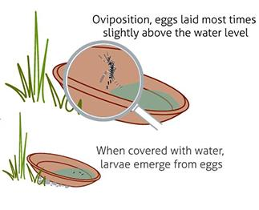
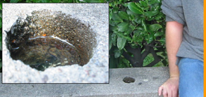
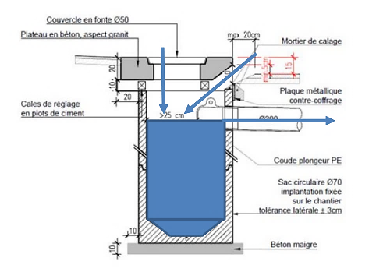
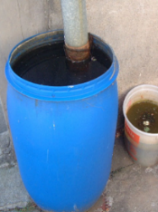

Propriétés importantes A albopictus
Capacité de diapause des œufs (-10°)
Urbain: Reproduction dans contenants artificiels
(Photo: E.Flacio/SUPSI)

Slide 6
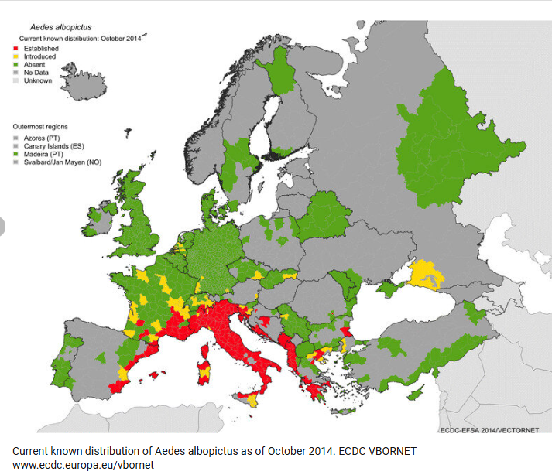
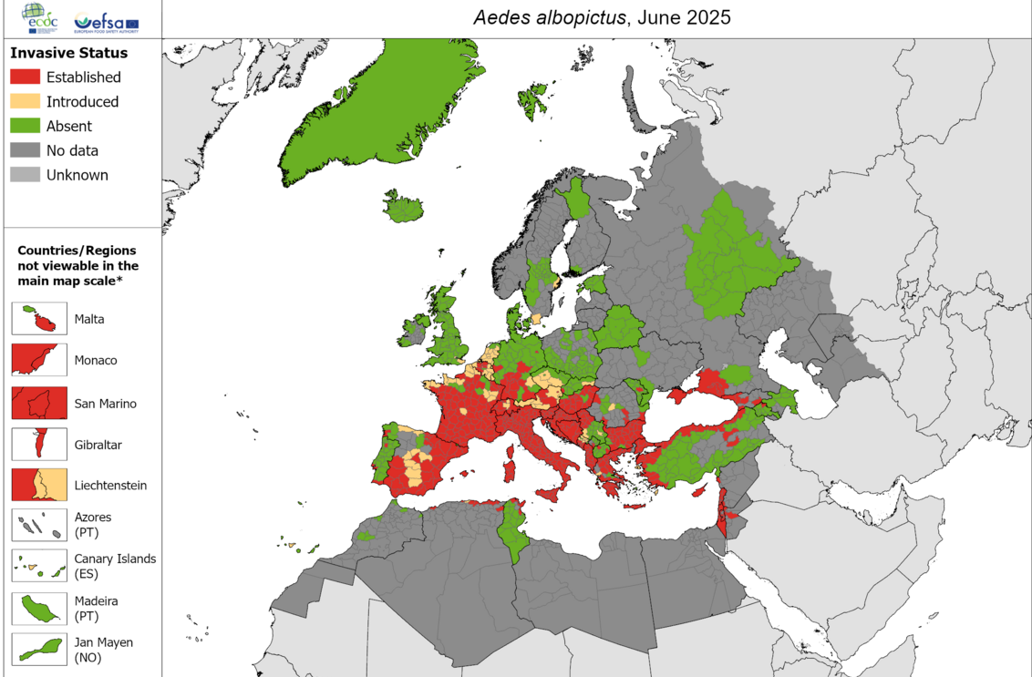
Aedes albopictus : Moustique hyper-invasif
Particularités:
Capacité des œufs à survivre l'hiver: diapause
Transport passif des œufs et des adultes

Slide 7
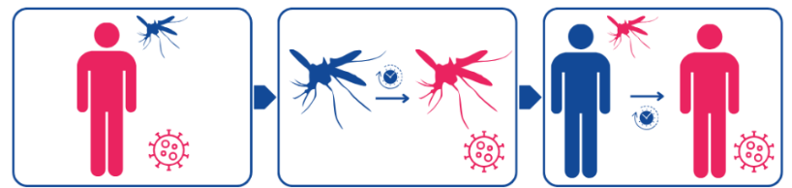
Un problème sanitaire
Malade
Non-malade
Voyageur malade de retour d'un pays endémique
Infection d'un moustique tigre local
Cas autochtone
(= transmission locale de la maladie)
avec risque d'épidémie locale
Office Cantonal de la Santé

Slide 8

Département du territoire (DT)
Bases légales
OCAN
(Office Cantonal de l'Agriculture et de la Nature)
→ Moustique en tant que nuisances et risque pour la biodiversité
SCAV
(Service Consommation et Affaires Vétérinaires)
→ Produits chimiques
Département de la santé et des mobilités (DSM)
SMC
(Service du Médecin Cantonal)
→ Arboviroses, épidémies
Service du Médecin Cantonal Tessinois
Hôpitaux Universitaire de Genève

Slide 9

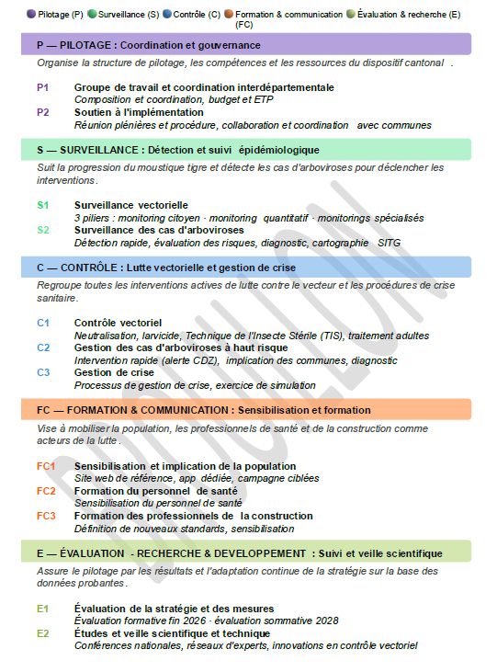
  Validation officielle du Groupe de travail Moustique tigre (GT MT) par le Conseil d'État en 2025

Slide 10
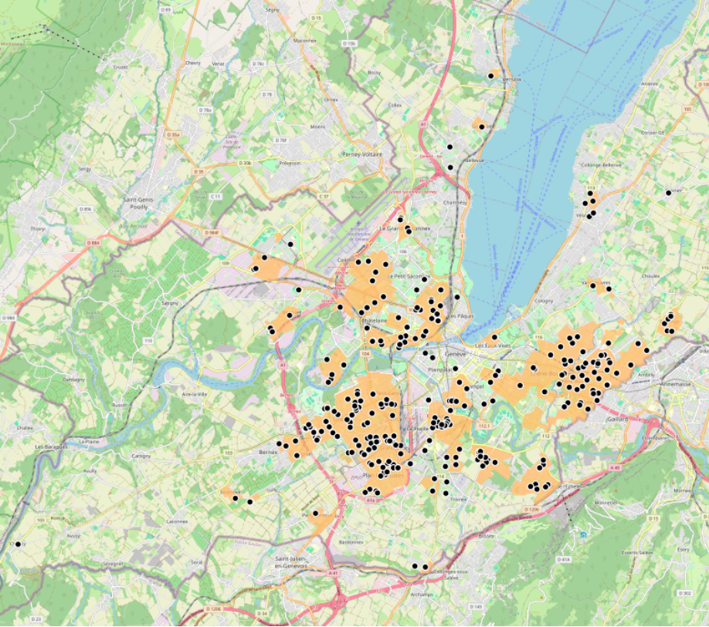
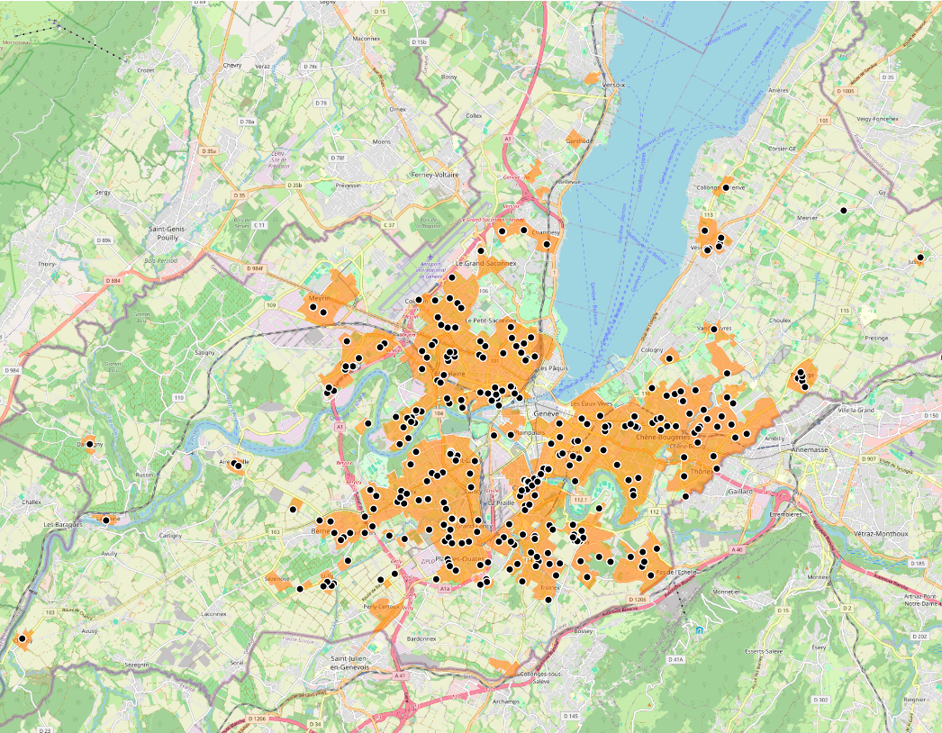
Carte Moustique tigre 2024-2025
S – SURVEILLANCE : Surveillance vectorielle_ DT
Situation 2024
- 316 signalements
- 32 km² et 24 communes.
Situation 2025
- 424 signalements
- 33 -> 43 km2 et 32 communes

Slide 11
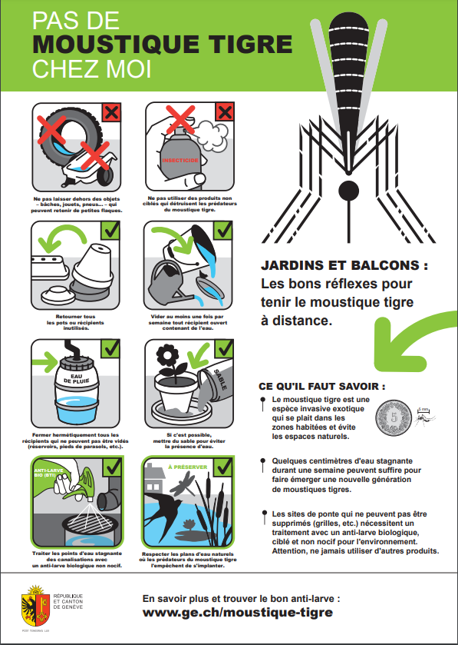
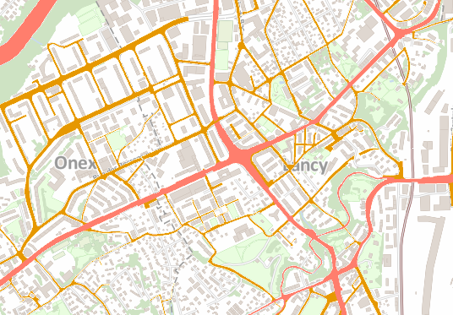
C – CONTRÔLE : Lutte vectorielle_DT
Élimination des sites de pontes
Anti-larve biologique :
Bacillus thurigiensis (Bti)
  Particulier: Mollex®, Vectobac ® G: 1 semaine
  Professionnel : Vectomax® FC ("forme retard"): 6-8 semaines
Problème terrain:
  la lutte des sites de pontes incombes aux gestionnaires des surfaces
  Pas de bases légales → Pas de mesures de contrainte (chantier, routes)

Slide 12
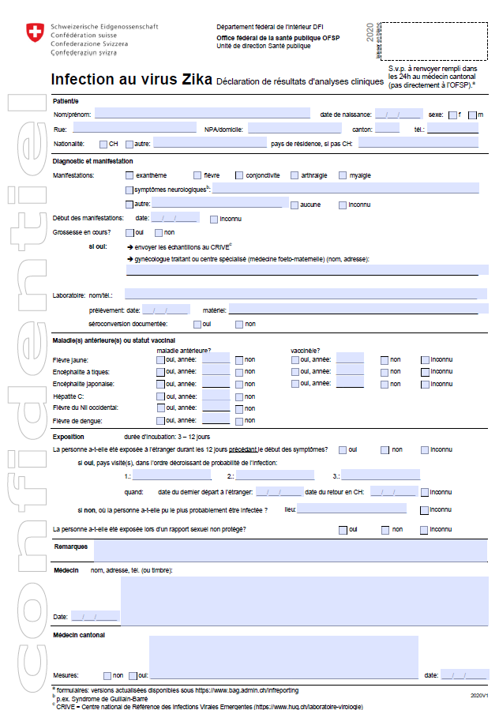
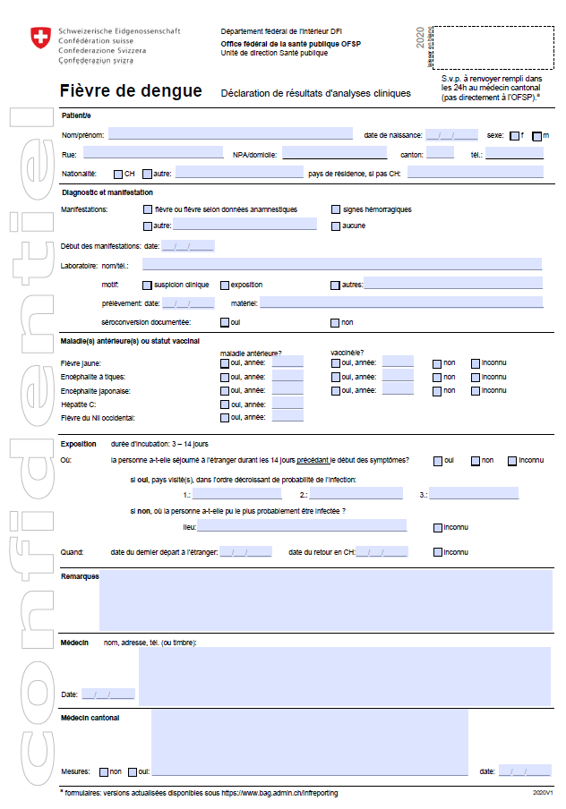

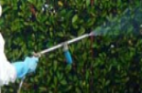


S – SURVEILLANCE : Surveillance des arboviroses_ SMC
Janv. | Févr. | Mars | Avril | Mai | Juin | Juil. | Août | Sept. | Oct. | Nov. | Déc.
DECLARATION OBLIGATOIRE
SURVEILLANCE RENFORCEE
Cas positif
Déclaration obligatoire laboratoires
Déclaration obligatoire médecins
Investigation des cas
Lutte anti-vectorielle

Slide 13
S – SURVEILLANCE : Surveillance des arboviroses_SMC
Nombre de cas d’arboviroses par mois, 2025, canton de Genève (source : SMC)
10 cas chikungunya
12 cas dengue
0 cas zika
22 cas
Lieu de résidence des cas

Slide 14
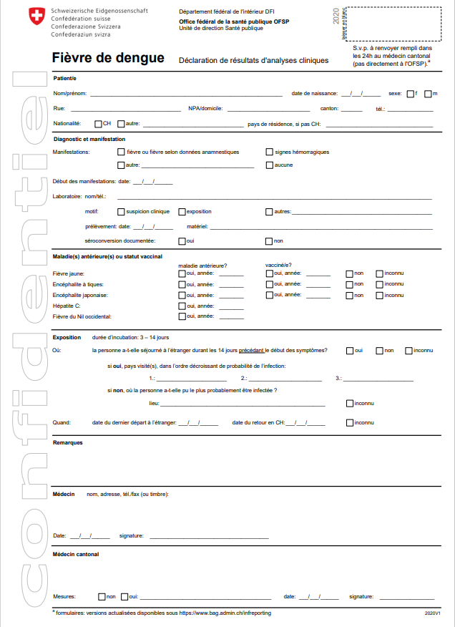
Piqûres de moustiques à GE
Cas réel
Période de virémie
19.7
6.8
20.7
21.7
22.7
23.7
24.7
25.7
26.7
27.7
28.7
29.7
30.7
31.7
1.8
2.8
3.8
4.8
5.8
Début des symptômes : fièvre
Retour de voyage pays endémique
Enquête épidémiologique
Retour d'un pays endémique le 20.07→ cas importé
Début des symptômes le 20.07→ période de virémie du 19.07 au 25.07
Identification lieux à risques :
  10 piqûres de moustique sur sa terrasse en fin de journée le 21.07
Consultation médicale
et prise de sang
Recommandation de protection contre piqûres de moustiques
Cas à risque de transmission à un moustique local
Notes:
Système de déclaration obligatoire
Depuis 1989
Par le laboratoire et le médecin
Déclaration du médecin après résultat positif du laboratoire
Dans un délai de 24 heures au SMC
Enquêtes épidémiologiques par le SMC entre mai et octobre (période d'activité du moustique)

Slide 15
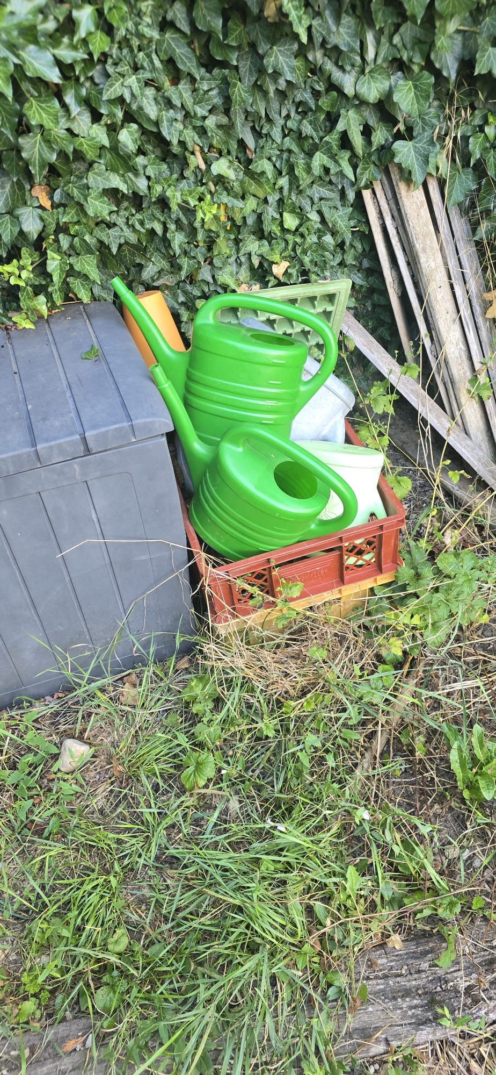
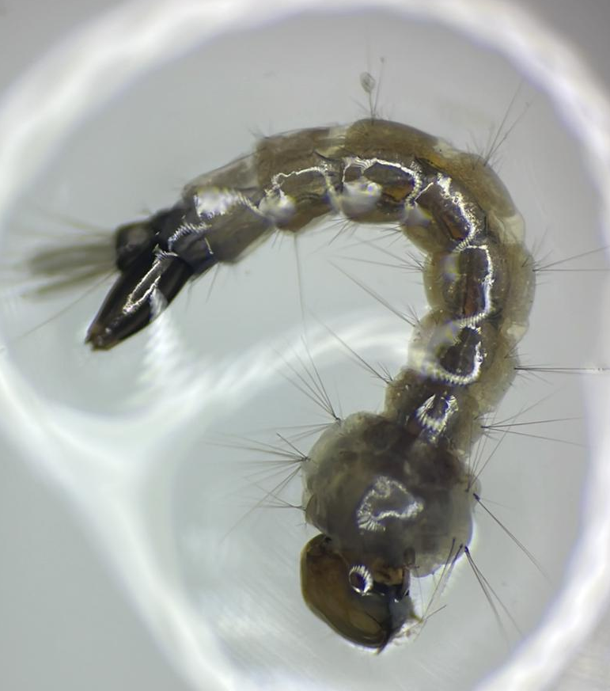
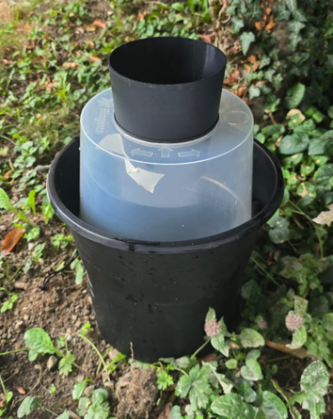
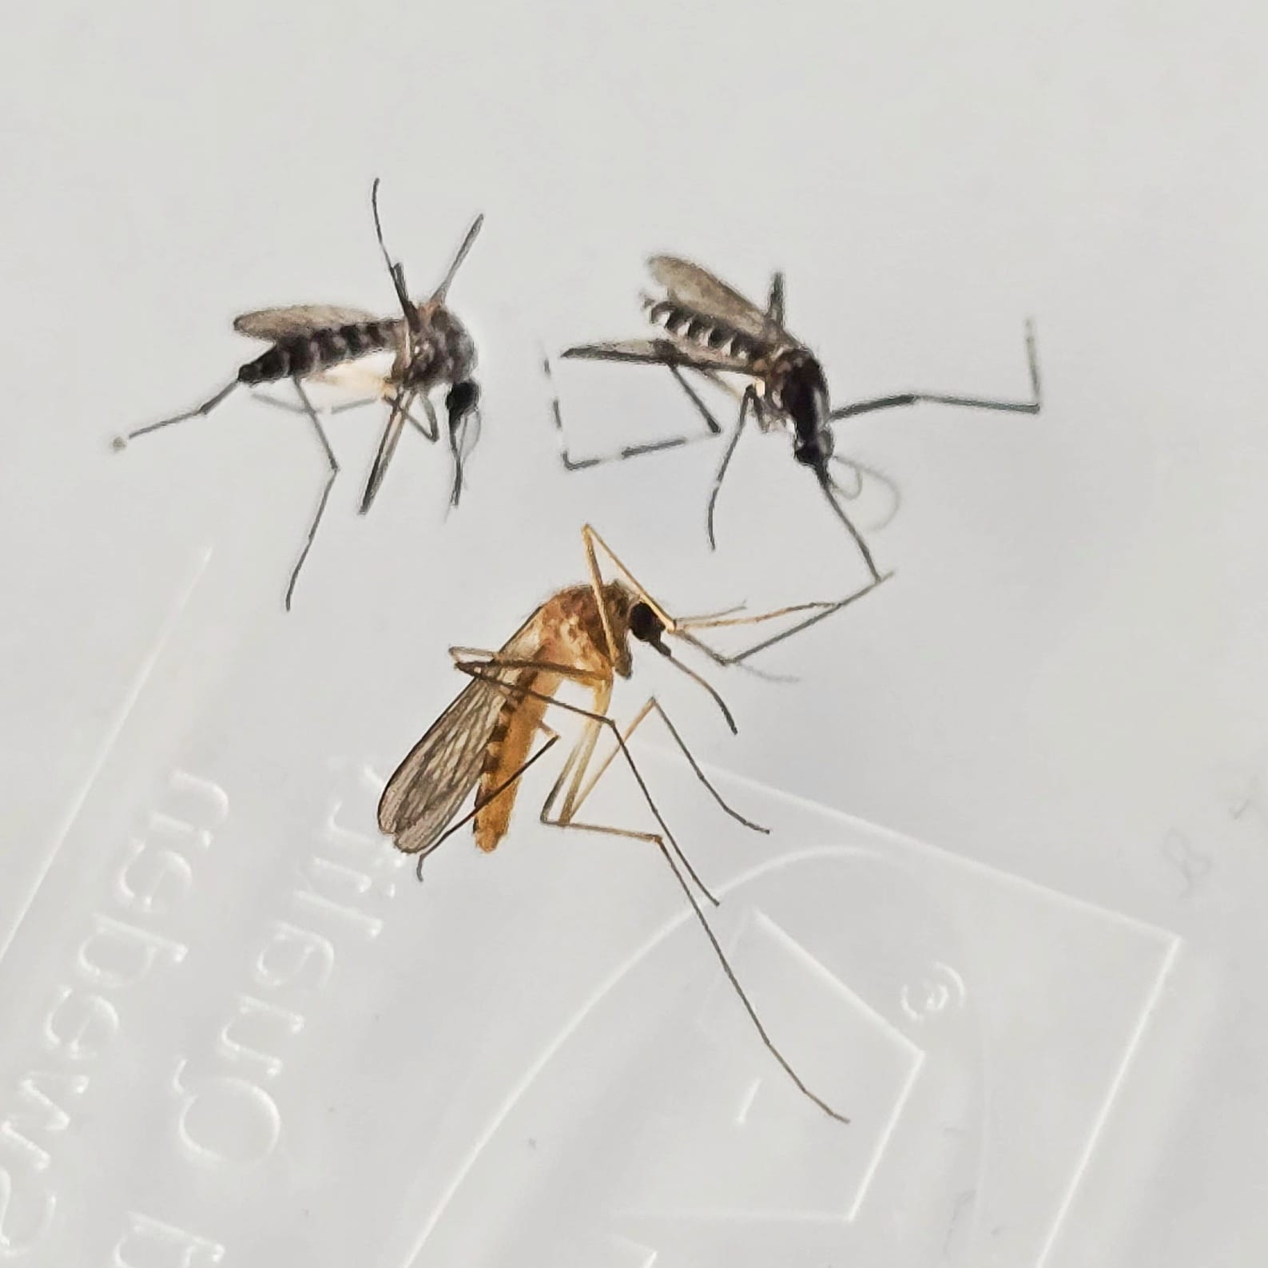
Cas réel
Période d'incubation extrinsèque minimale
Période de virémie
19.7
6.8
20.7
21.7
22.7
23.7
24.7
25.7
26.7
27.7
28.7
29.7
30.7
31.7
1.8
2.8
3.8
4.8
5.8
Enquête Entomologique
Identification de moustiques adultes Identification de larves
Implication de la commune et du patient
Notes:
Piège à Co2
Expliquer à la commune + au patient

Slide 16
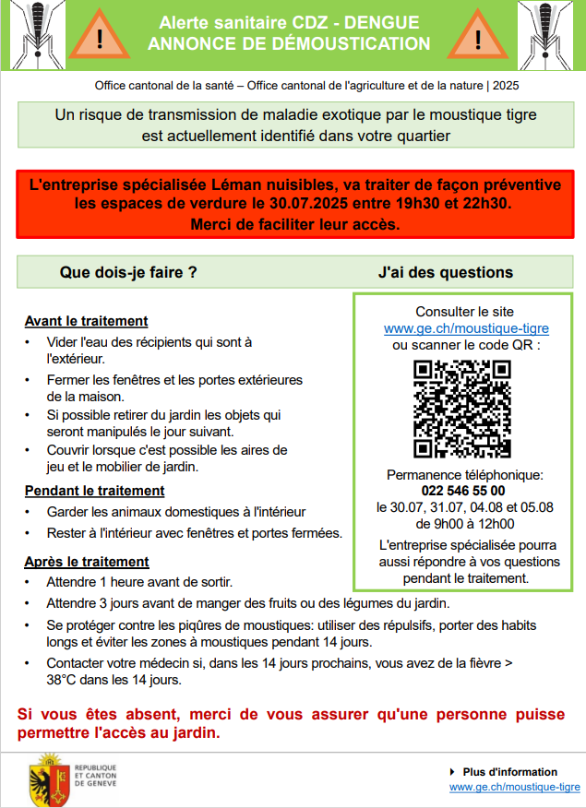
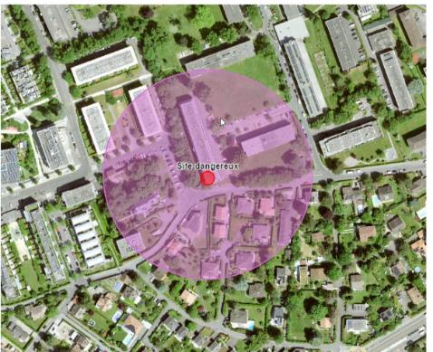
Cas réel
Période d'incubation extrinsèque minimale
Période de virémie
19.7
6.8
20.7
21.7
22.7
23.7
24.7
25.7
26.7
27.7
28.7
29.7
30.7
31.7
1.8
2.8
3.8
4.8
5.8
Enquête Entomologique
Alerte CDZ
Mise en route du traitement de démoustication
Pour le traitement d'un cas importé: Pyrèthre
Informer les riverains: précautions
Informer les communes
Engager les désinfesteurs
Informer de l'intervention sur le site ge.ch
100 m
Notes:
Piège à Co2
Expliquer à la commune + au patient

Slide 17
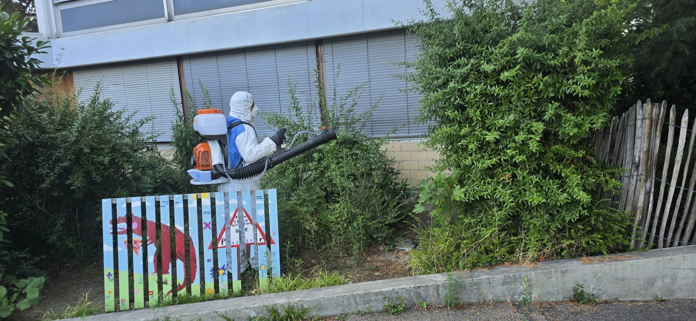
Piqûres de moustiques à GE
Cas réel
Période d'incubation extrinsèque minimale
Période de virémie
19.7
6.8
20.7
21.7
22.7
23.7
24.7
25.7
26.7
27.7
28.7
29.7
30.7
31.7
1.8
2.8
3.8
4.8
5.8
Enquête Entomologique
100 m
Par pulvérisation (gouttelettes >100 µm) sur végétation (1.5 m)
Pas d'animaux domestique (chat)
Exclusivement le soir (protection abeilles)
Notes:
Piège à Co2
Expliquer à la commune + au patient

Slide 18

Santé publique et communication
FC – FORMATION & COMMUNICATION : Sensibilisation des professionnelles et professionnels de santé
Formations et informations aux soignants
  Épiscope: bulletin santé publique du service du médecin cantonal
  Article RMS: « Moustiques tigres et arboviroses : que se passe-t-il en Suisse ? »
  Lien avec les généralistes
Lien avec les laboratoires
Information à la population
  https://www.ge.ch
  Création des flyers : lutte moustique tigre + traitement
Affiche à l'aéroport
Prise en charge d'un cas à risque: Traitement contre les moustiques adultes
  Exercice simulation terrain en juin 2025 à Thônex (OCAN-SMC-SCAV-désinfestateur)
  Genève test un plan d'alerte sanitaire contre le moustique tigre_RTS_juillet 2025
Episcope - mai 2025 - moustiques tigres et arboviroses, sondage campagne virus hiver, matinée des IST | ge.ch

Slide 19


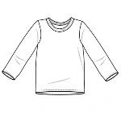

Recommandations aux patients:
Consulter rapidement en cas de fièvre de retour d'un voyage (y.c Europe)
Mesures de protection personnelle contre les piqûres de moustiques:
  Éviter l'exposition aux moustiques durant la journée (éviter zones infestées, fenêtres fermées, moustiquaire)
  Répulsif et habits couvrants
  Quand proposer les mesures de protection personnelle:
    Dès la suspicion d'arbovirose, avant même la confirmation (pdt environ 7 jours après le début des symptômes)
    Pendant 14 jours au retour d'une zone à risque
Notes:
Spray anti-moustique : Mückensprays im Test: Insektenschutz ist schlecht bis schädlich - Kassensturz Espresso - SRF

Slide 20
Take home message
Rôle clé des médecins de premiers recours
Pensez à l'anamnèse de voyage, en incluant les pays d'Europe
Dépister précocement et déclarer dans les 24h au SMC
  Formulaire de déclaration OFSP
  Transmission au SMC : maladies.transmissibles@etat.ge.ch
Sensibiliser les patients aux mesures de protection personnelle contre les piqûres de moustiques
  Dès la suspicion d'arbovirose, avant même la confirmation (environ 7 jours depuis le début des symptômes)
  Pendant 14 jours au retour d'une zone à risque
Contribuer à la prévention : relais auprès de la population de la lutte antivectorielle

Slide 21
Merci de votre attention
Remerciements à Elisabeth Delaporte

Slide 22
Retour de voyage cas index
+
Début des symptômes
Notification du cas
Surveillance renforcée_ terrain
Piqûres de moustiques à GE
Patient virémique J-2 à J+7(J0=DS)
19.7
31.7
20.7
21.7
22.7
23.7
24.7
25.7
26.7
27.7
28.7
29.7
30.7
1.8
2.8
3.8
5.8
4.8
6.8
Consultation
Déclanchement de l'alerte CDZ: traitement des moustiques adultes
Identification lieux à risque de transmission
Enquête entomologique
Prise charge conjointe entre le SMC, le SCAV et l'OCAN

Slide 23
Retour de voyage cas index
+
Début des symptômes
Notification du cas
Surveillance renforcée_ terrain
Piqûres de moustiques à GE
Patient virémique J-2 à J+7(J0=DS)
19.7
31.7
20.7
21.7
22.7
23.7
24.7
25.7
26.7
27.7
28.7
29.7
30.7
1.8
2.8
3.8
5.8
4.8
6.8
Consultation
Déclanchement de l'alerte CDZ: traitement des moustiques adultes
Identification lieux à risque de transmission
Enquête entomologique
Informations aux riverains de l'intervention
Intervention de démoustification
Prise charge conjointe entre le SMC, le SCAV et l'OCAN

Slide 24
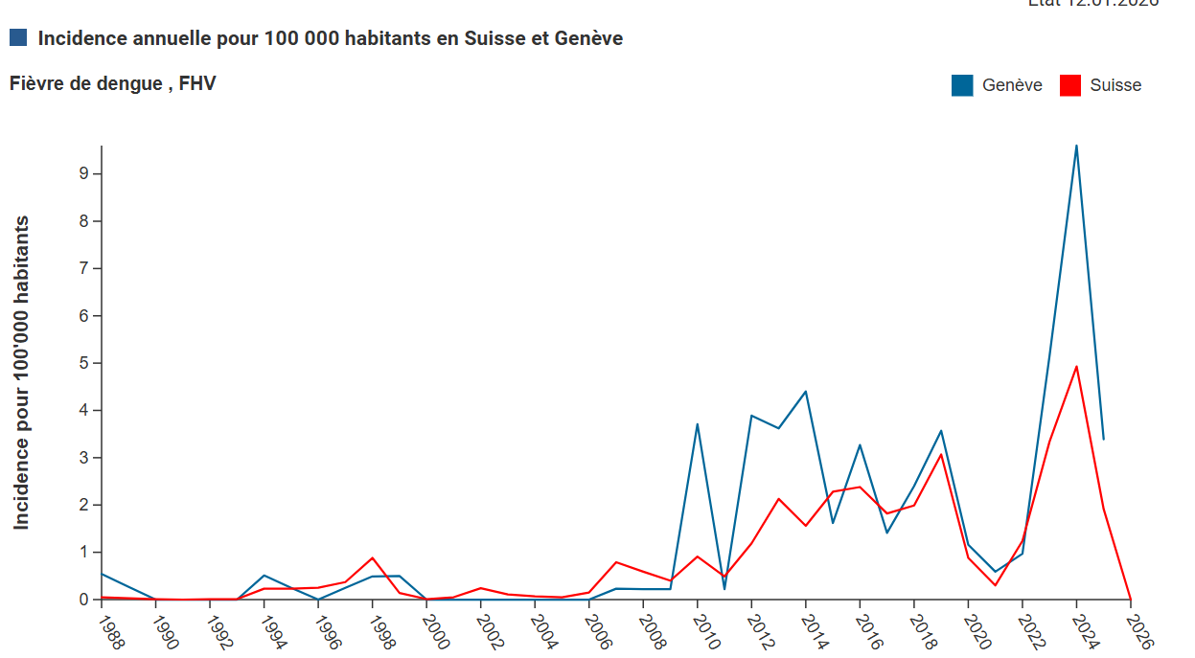
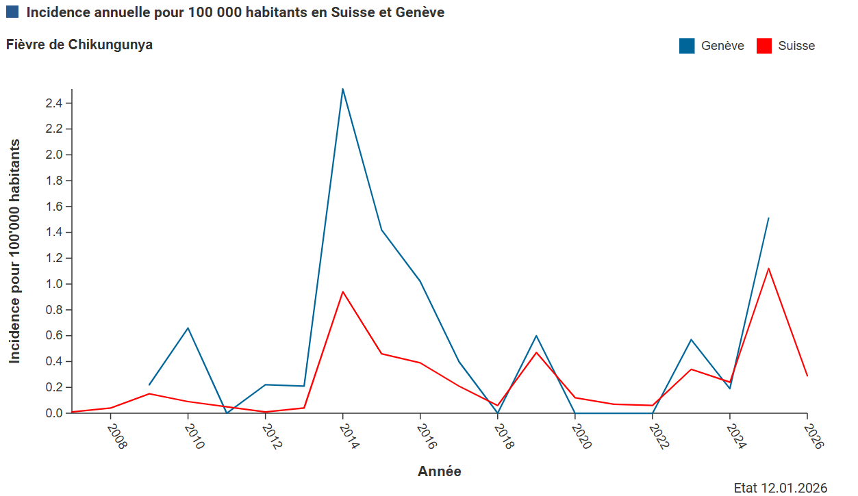
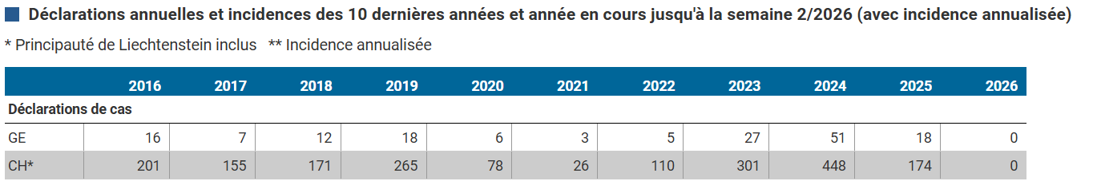
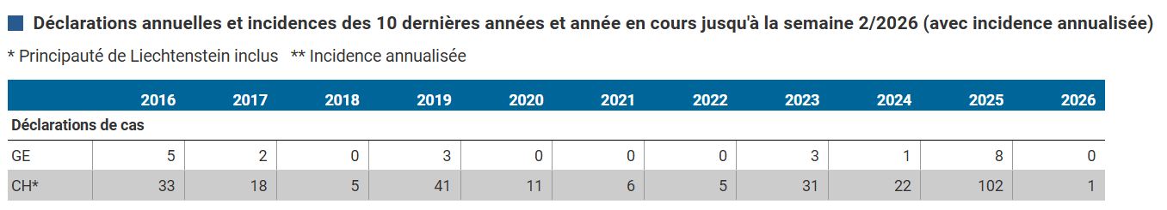
Cas de dengue et chikungunya importés en Suisse et à Genève
Cas importé de dengue
Cas importés de chikungunya
Source: OFSP
Pas (encore) de transmission locale en Suisse
Notes:
Ce qui se reflète sur nos chiffres
On voit ce pic de cas en 2024 avec une baisse pour 2025 pourla dnegue et le pic de chiguniya en 2025
Les chiffre de l'OFSP comptabilisent uniquement les personnes domiciliés a genve
51 cas en 2024- 16 en 2025
7 cas pdt épidémie de 2015, sinon entre 0 et 3 cas/ an
Et ceci se reflète bien sur sur le nombre de cas déclaré en suisse et sur le canton, des gens qui rentrent de voyage malade et qui sont diagnostiqué ici
Nombre de cas : En nombre absolu: Zurich 103, Berne 55, Genève 44,
n est dans le top 3 : 1 zurich→ bern→ genève
Pour 100'000 habitants: top 1: 8.39 cas /100'000 habitant

Slide 25
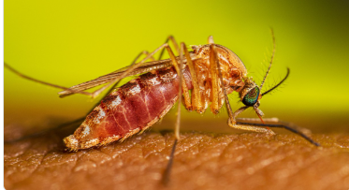
Culex pipiens (pipiens, modestus, quinquefasciatus, tarsalis…)
Caractéristiques:
Eau stagnante mais riche en matière organique
Les œufs sont lâches en plein vol 100-300 œufs
Possède des flotteurs pas besoin d'une surface pour se poser
Plusieurs espèce
Longueur de vol: 3 km max
Pique oiseau srt mais si pas dispo→ et humain
Pipiens pipiens: Ornithophilic, exophagic, exophilique
Pipiens Molestus: pique surtout humain, endophagic, endophilic
Virémie chez les oiseaux: 1-10 j dépend de l'espèce , chez les passeriforme
Extrinsec incubation period: 9 jours
Intrinsec période incubation:
  humain : 2-14j
  Chevaux: 3-15j
De l'oeuf à l'adulte : 15-20 j
About Culex Mosquitoes | Mosquitoes | CDC
‘Reverse’ identification key for mosquito species
Notes:
700 espèce de Culex
Mosquito des maisons: Culex pipens : nothern House mosquito, culex quinquefasciatus : southern house mosquito : plutôt e région tropicale ou sub tropical

Slide 26
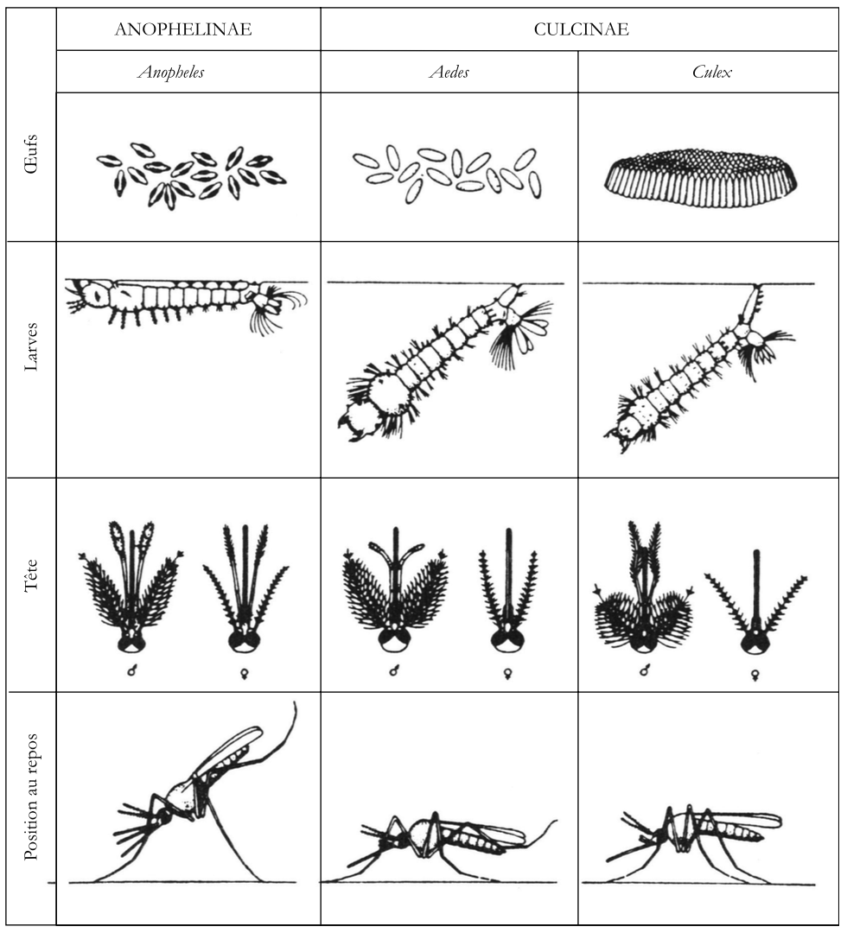
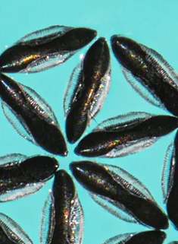
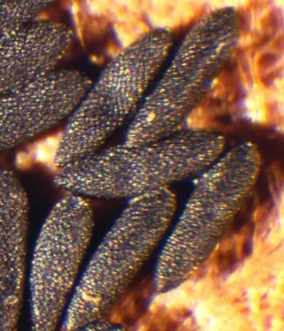
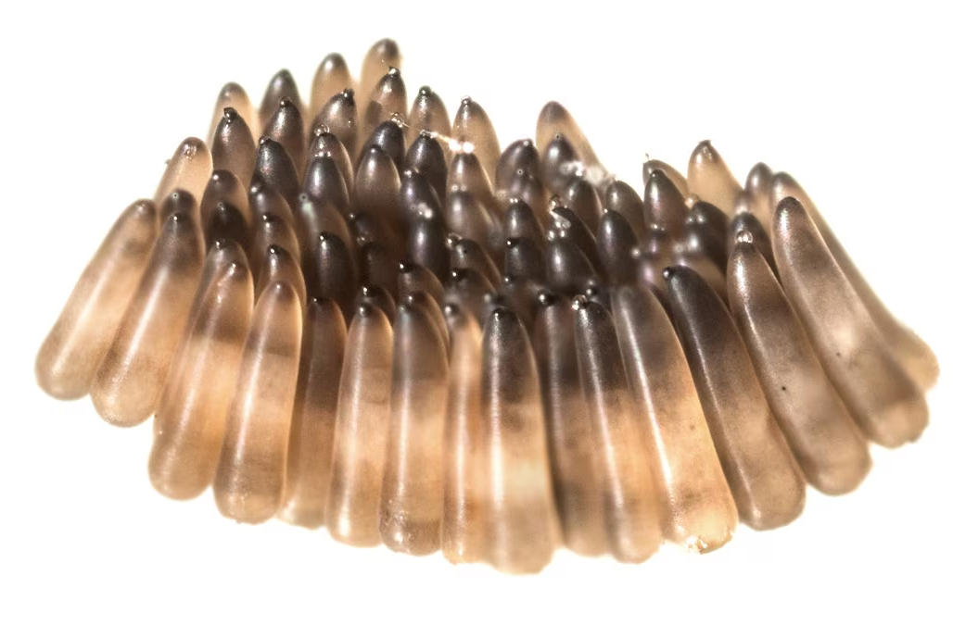
Principaux genres et critères de différentiation
Anopheles
Aedes
Culex
Moustique Aedes albopictus | Illustration médicale et scientifique | Pascal Marseaud

Slide 27
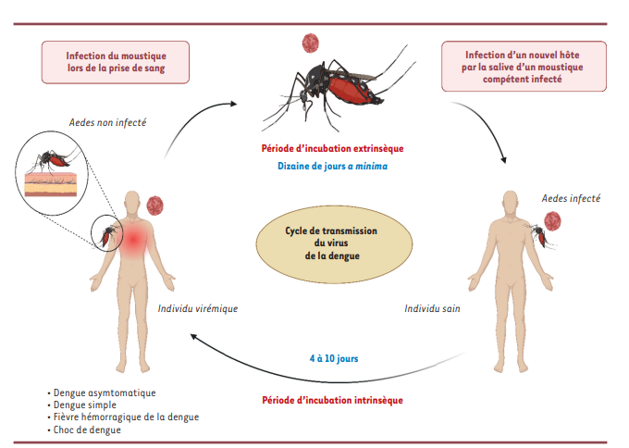
Facteurs extrinsèques sur la transmission d'arboviroses par A.albopictus
CLIMAT
URBANISATION
Température:
  Prolongation période d'activité
  Extension de l'air de répartition
  Raccourcissement PIE
  Augmente taux de piqûres
Précipitations:
  Augmentation des sites de pontes
  Densité moustique
  Augmente survie
Changement climatique !
MOUVEMENT HUMAIN ET CONNECTIVITE
Transport du vecteur
Transport de la maladie
Effects of climate change and human activities on vector-borne diseases, William M. de Souza, Nature Reviews Microbiology | Volume 22 | August 2024 | 476–491
Les effets du changement climatique sur l’émergence de la dengue Benjamin Dupuis, 2024

Slide 28
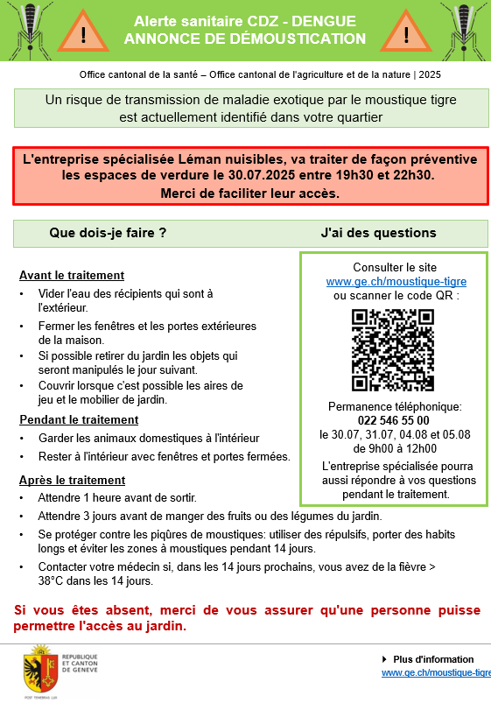
C – CONTRÔLE : Gestion des cas d’arbovirose à haut risque
Information communes → population (contact tel, flyer, ge.ch)
  À savoir en cas d'alerte chikungunya-dengue-zika (CDZ) | ge.ch
Pulvérisation de Pyréthrine/Deltaméthrine
  Basé sur l'expérience du Tessin
  Sur les lieux de repos des MT adultes
  Max 1m 50 de hauteur
  Après 17-18h : Protection des abeilles
Exercice terrain en juin 2025 à Thônex . Genève test un plan d'alerte sanitaire contre le moustique tigre_RTS_juillet 2025
Premier cas de risque de transmission locale en juillet 2025 à Chêne-Bourg

